Slide 1
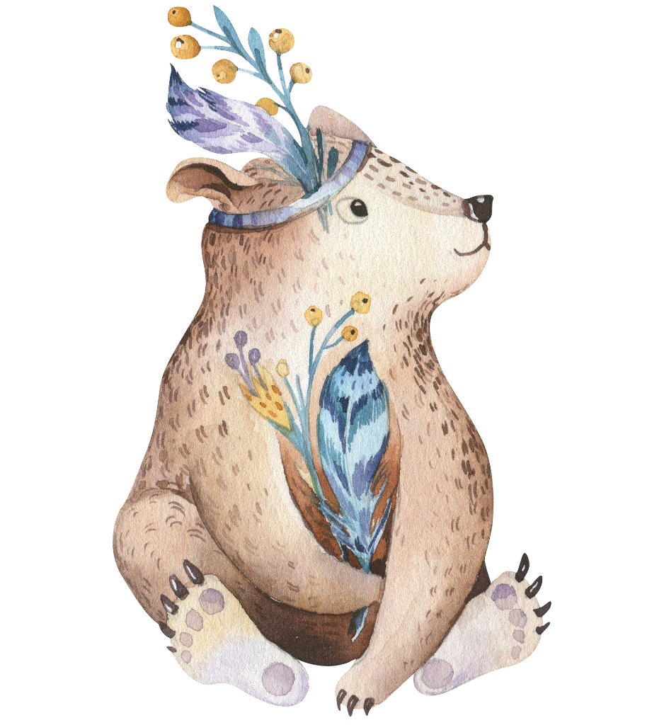
蜗牛成长记
常州市新北区薛家实验小学 汪倩羽

Slide 2
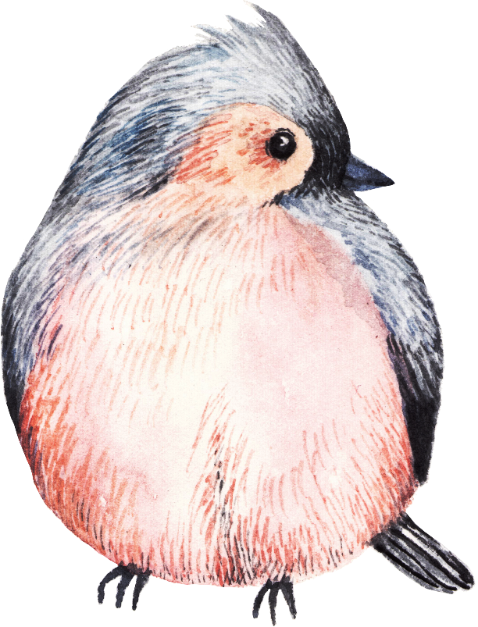
1
蜗牛背着那重重地壳，一步一步往上爬……黄鹂儿你不要笑，等我爬上它就成熟了。

Slide 3
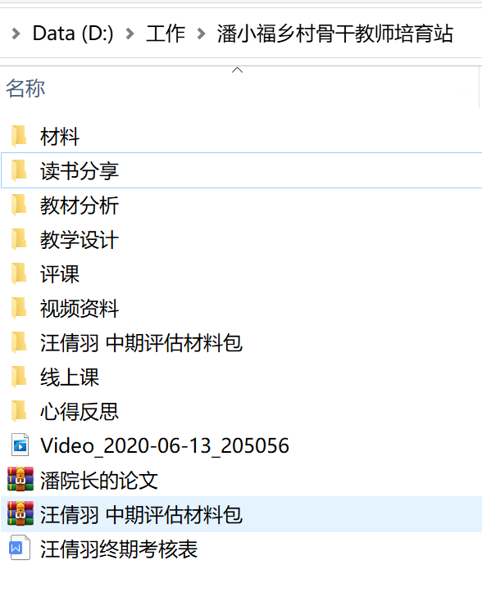
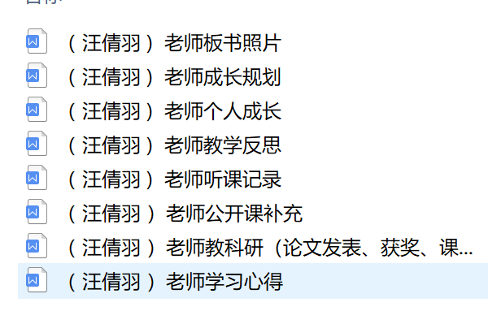
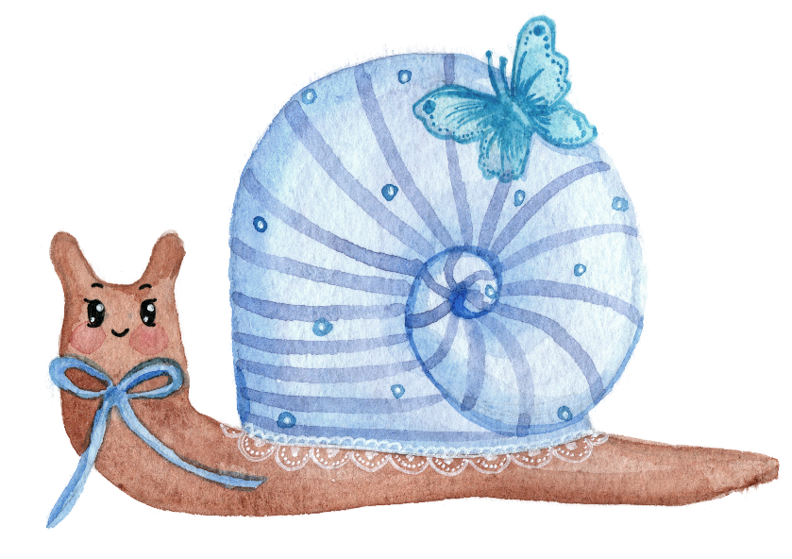
拼尽一切努力，我命由我不由天

Slide 4
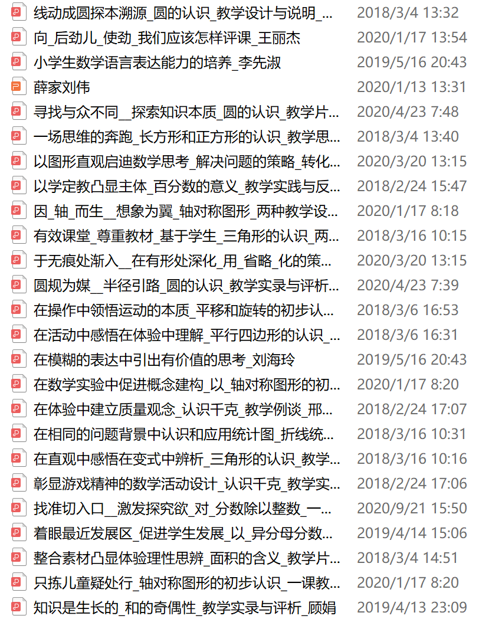
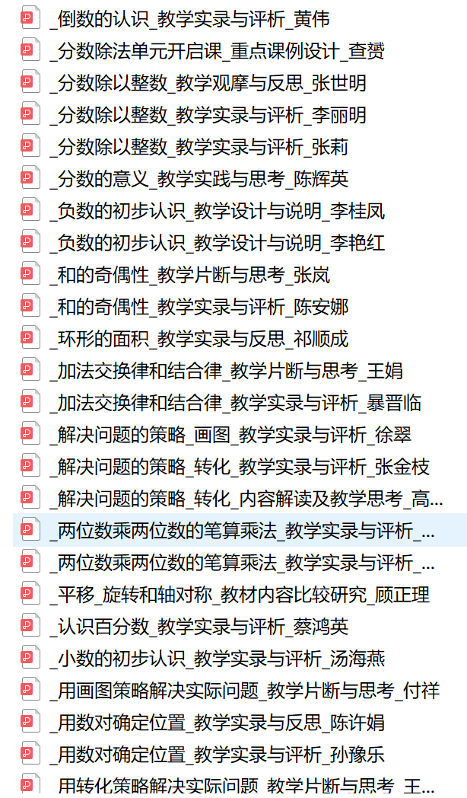
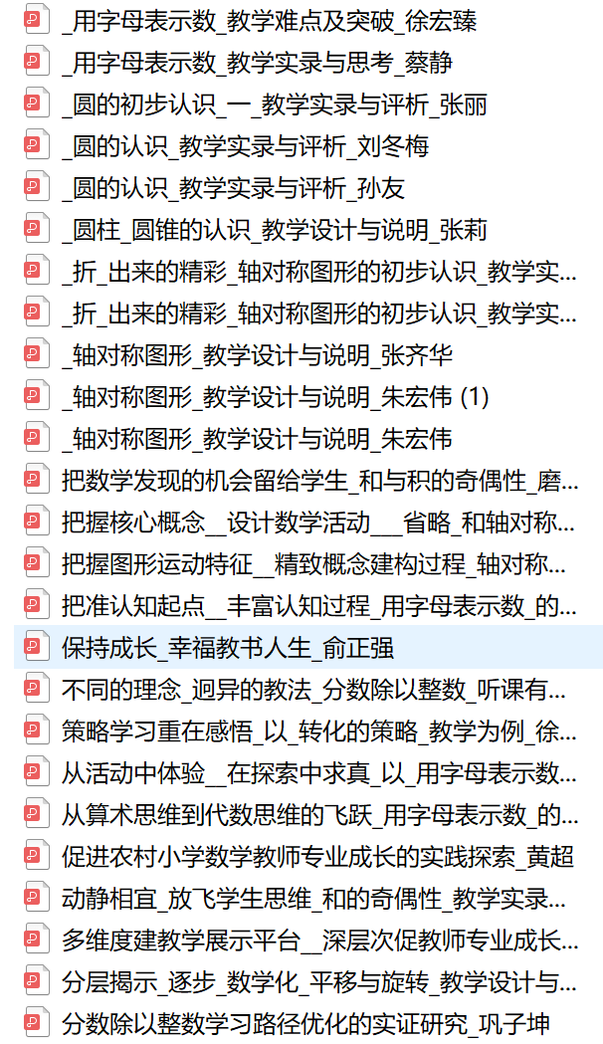
拼尽一切努力，我命由我不由天

Slide 5
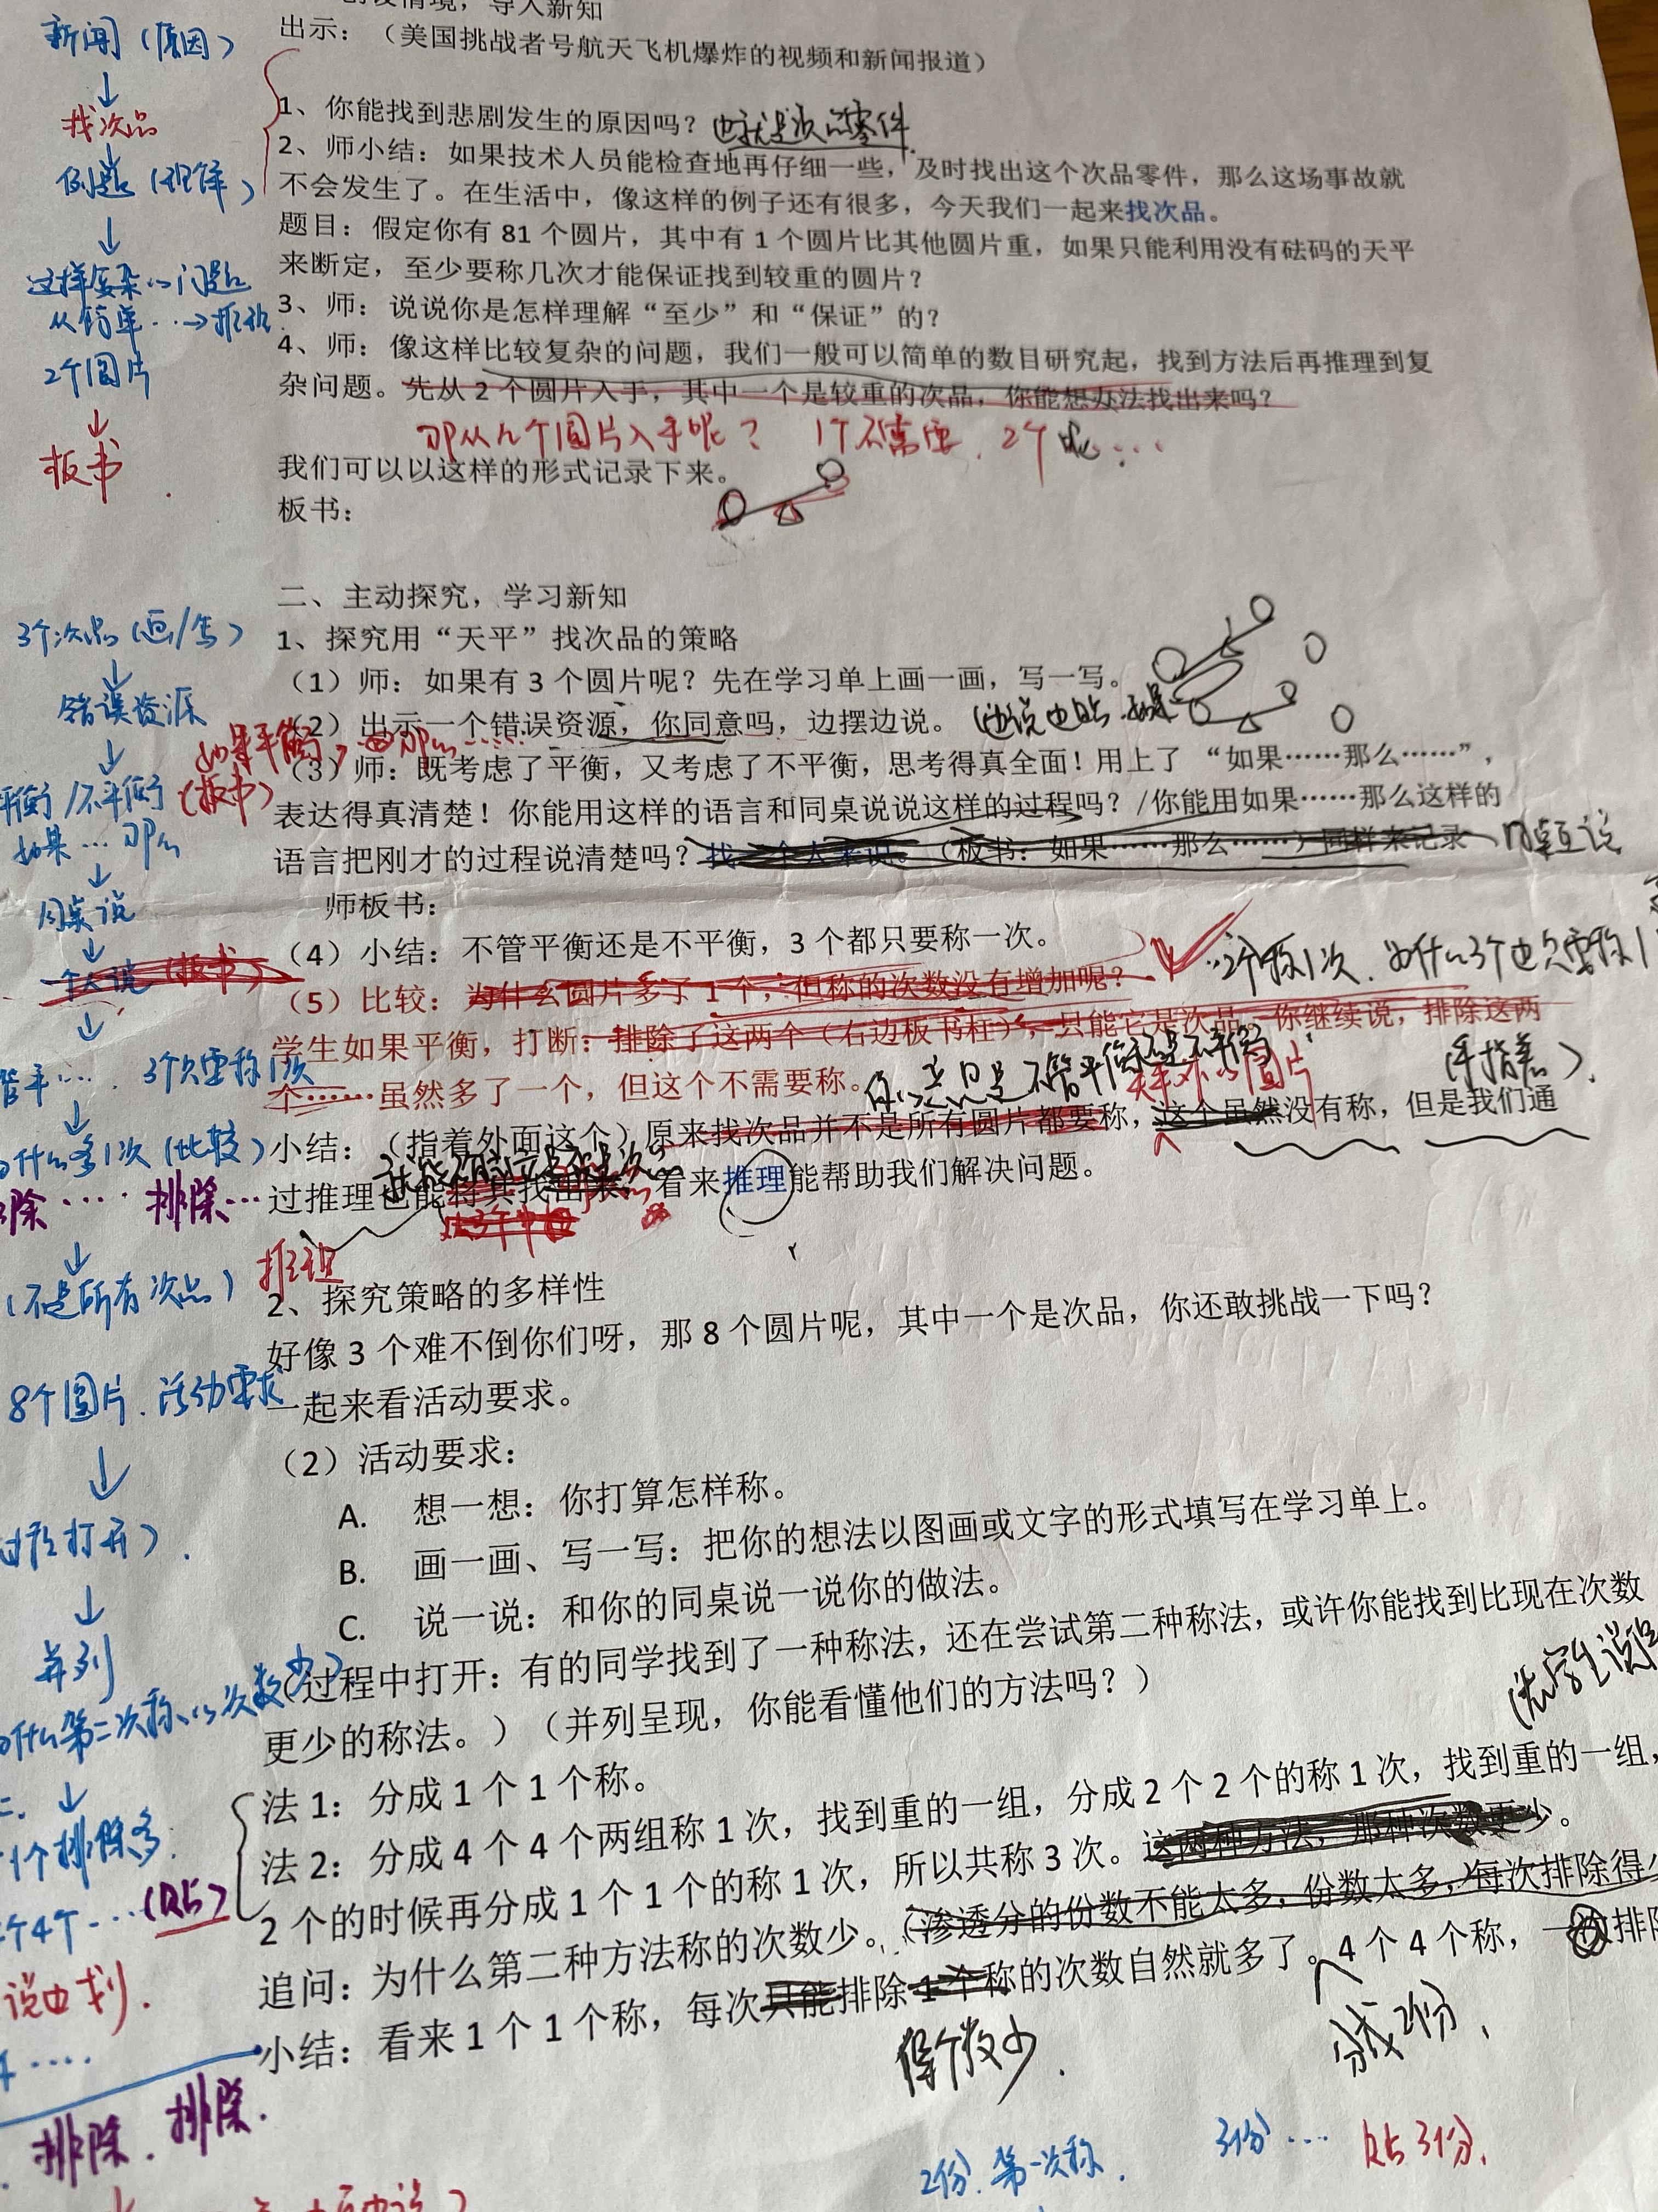
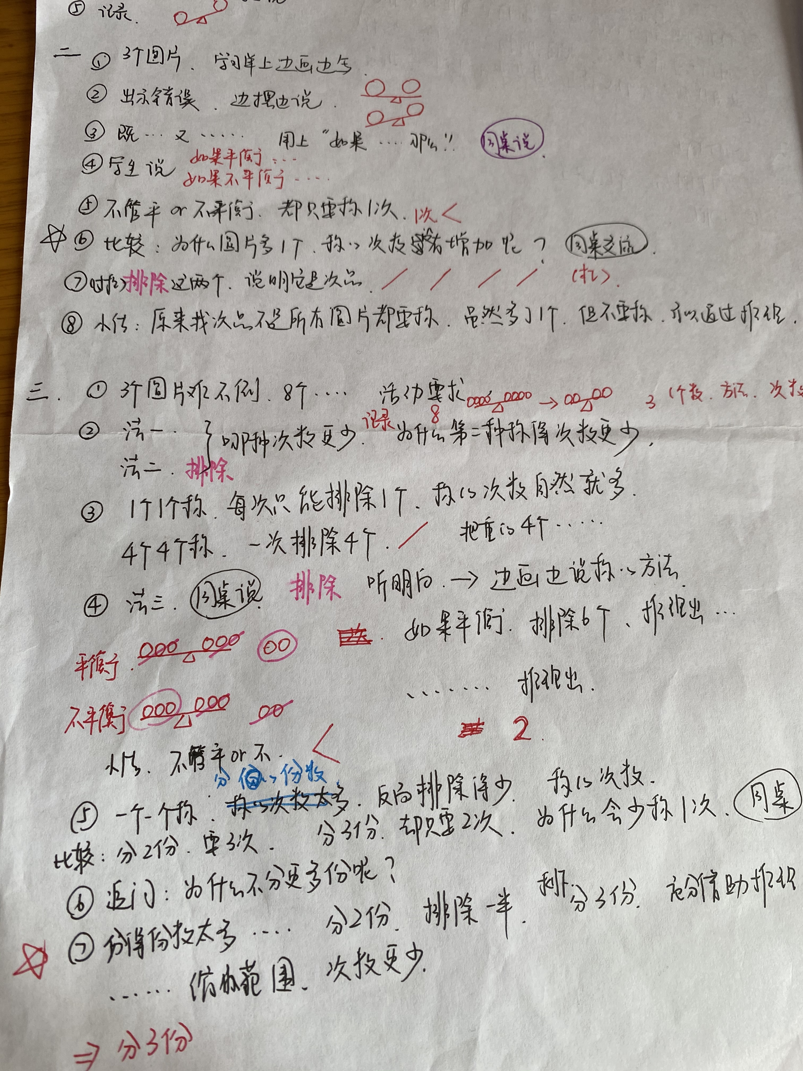
拼尽一切努力，我命由我不由天

Slide 6
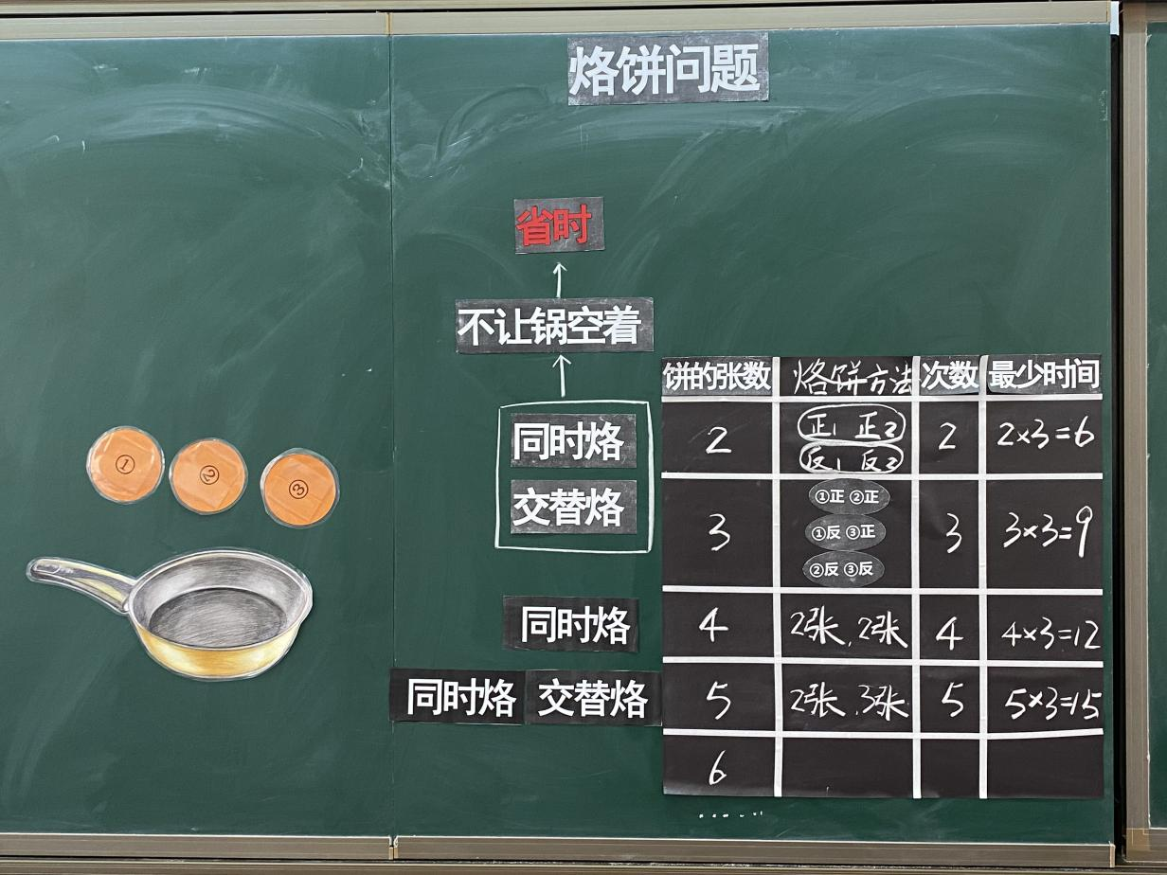
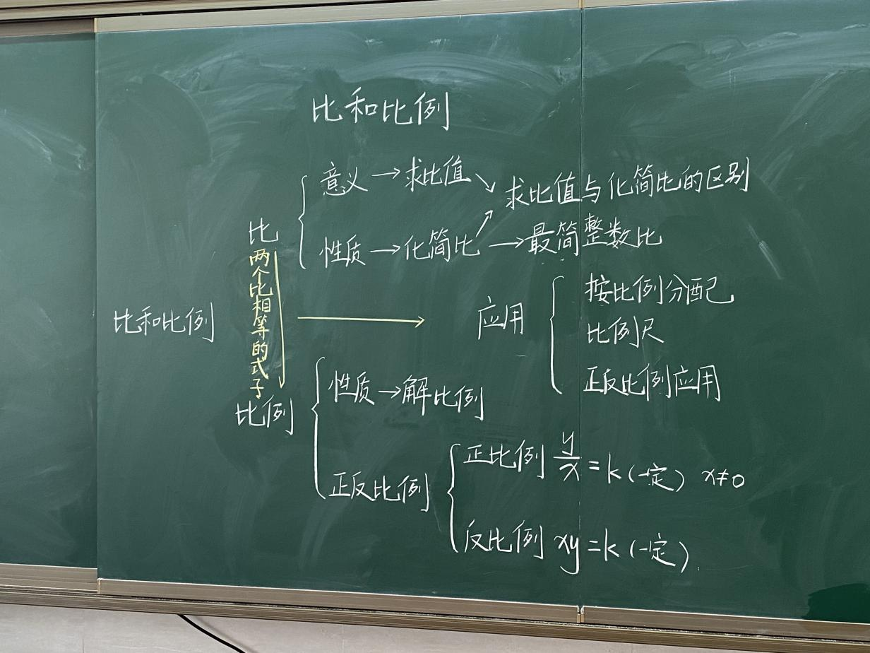
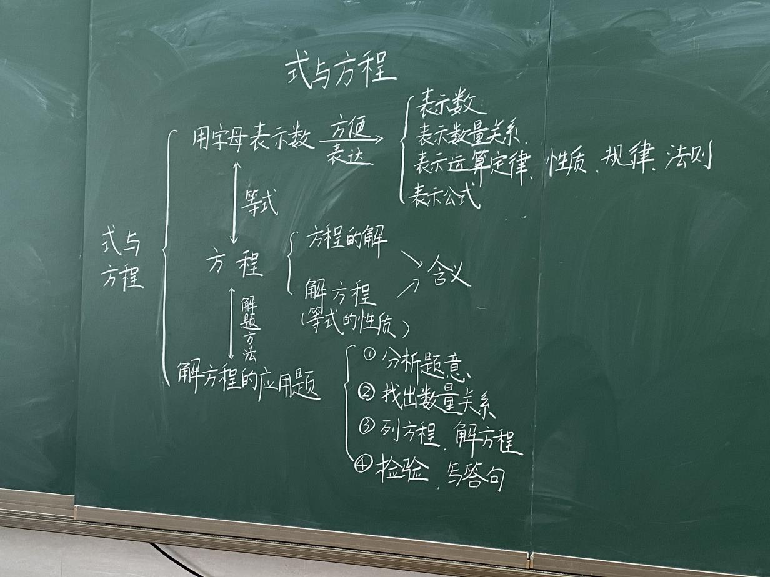
拼尽一切努力，我命由我不由天

Slide 7
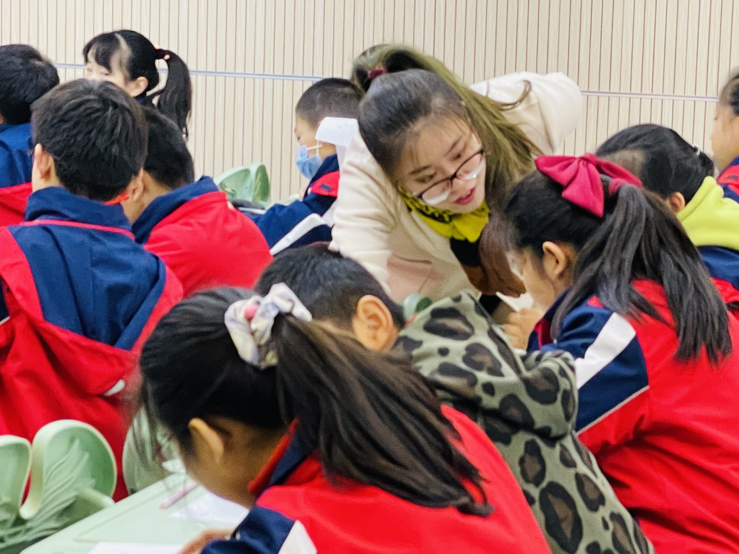
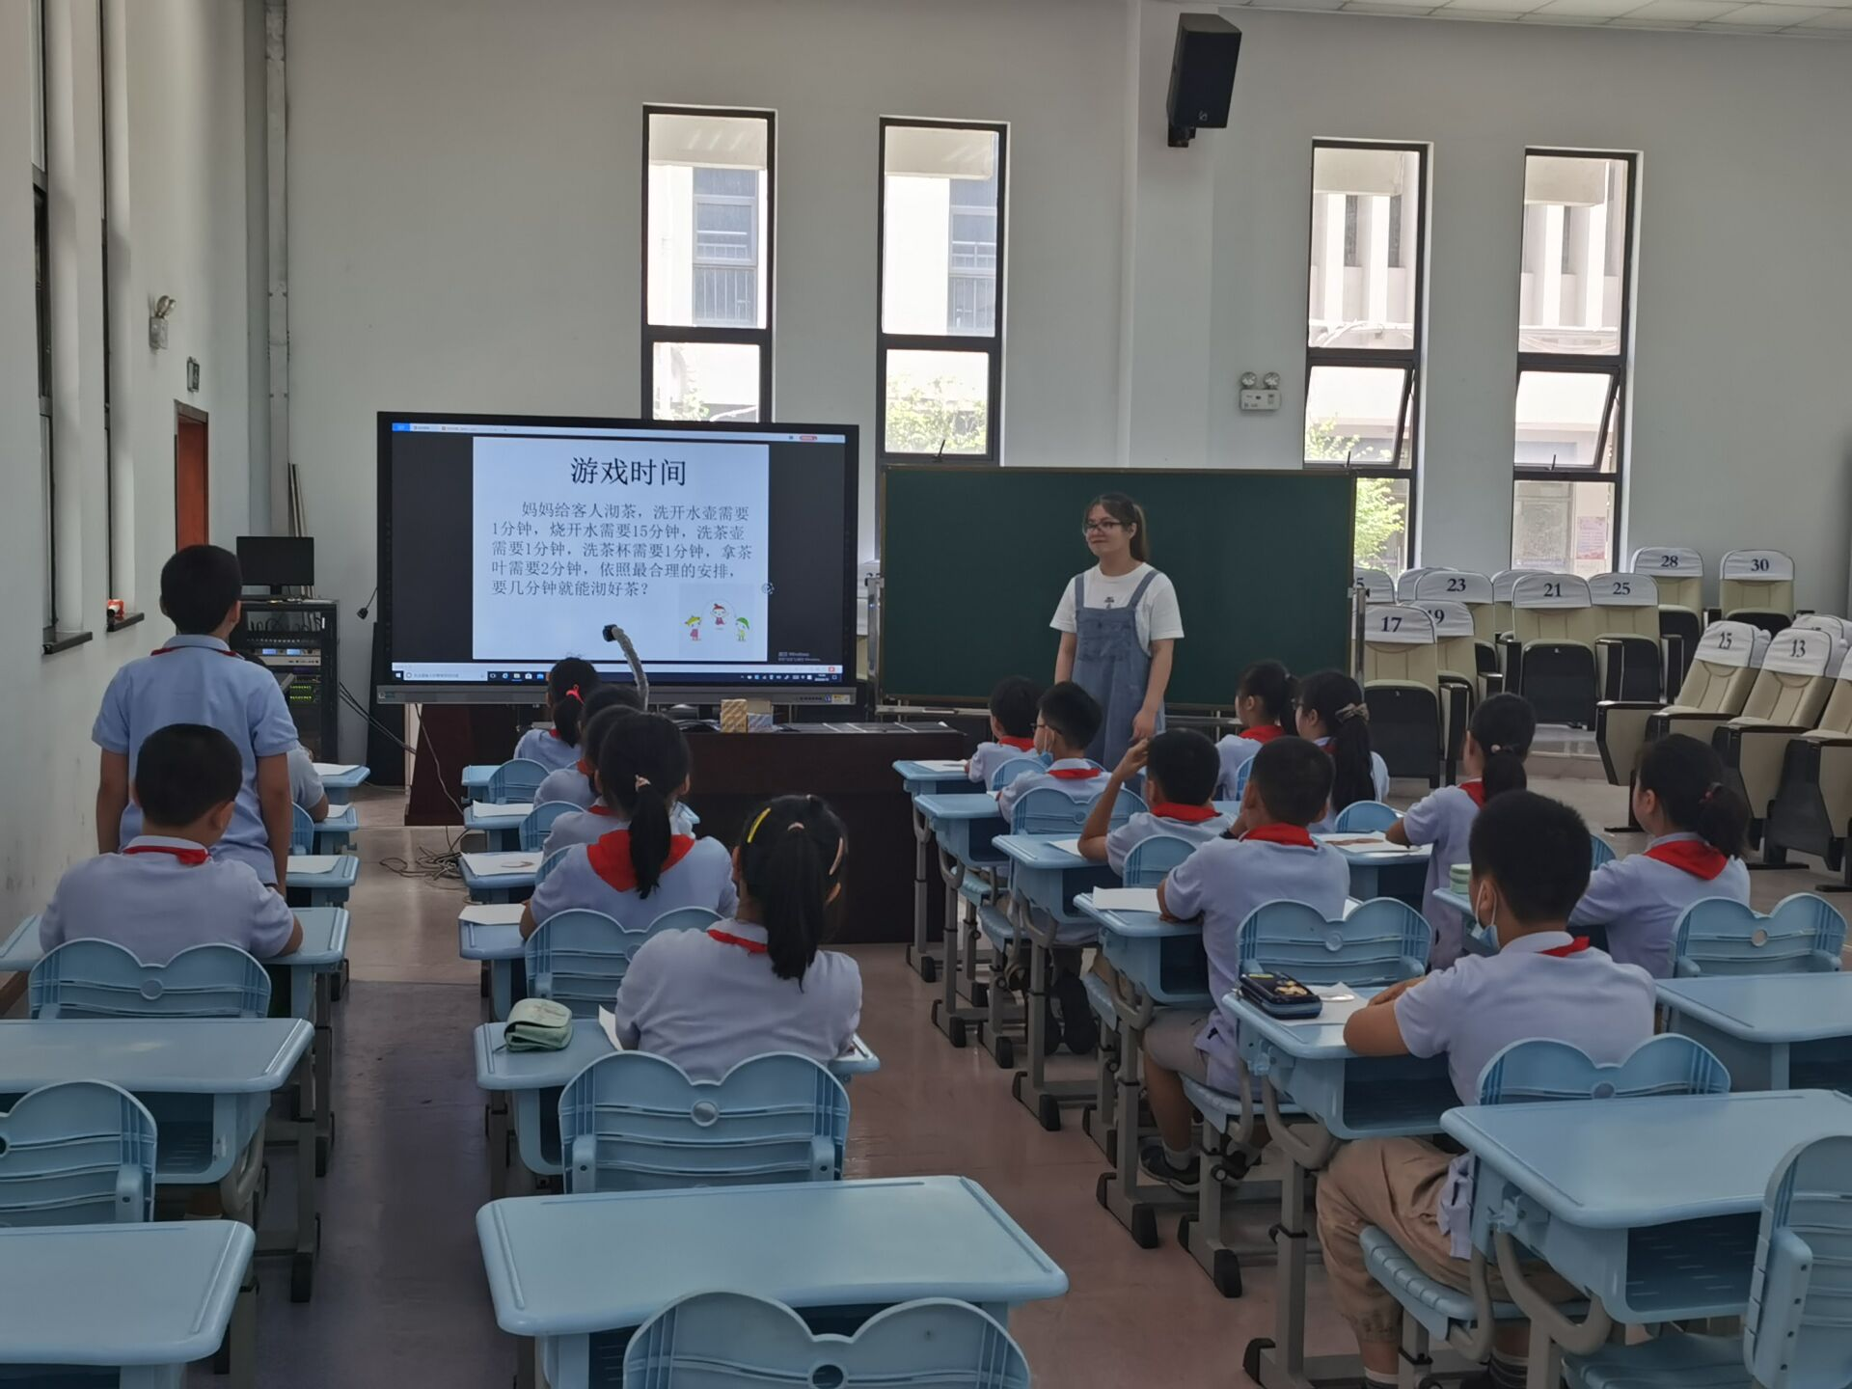
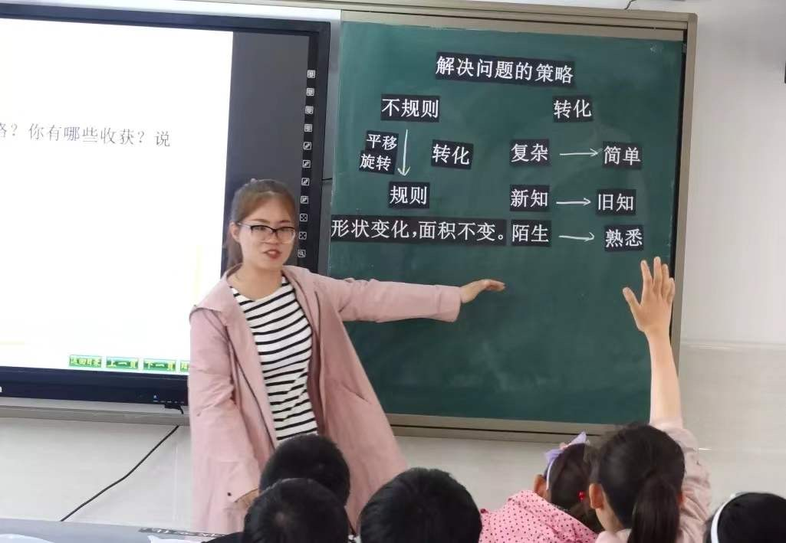
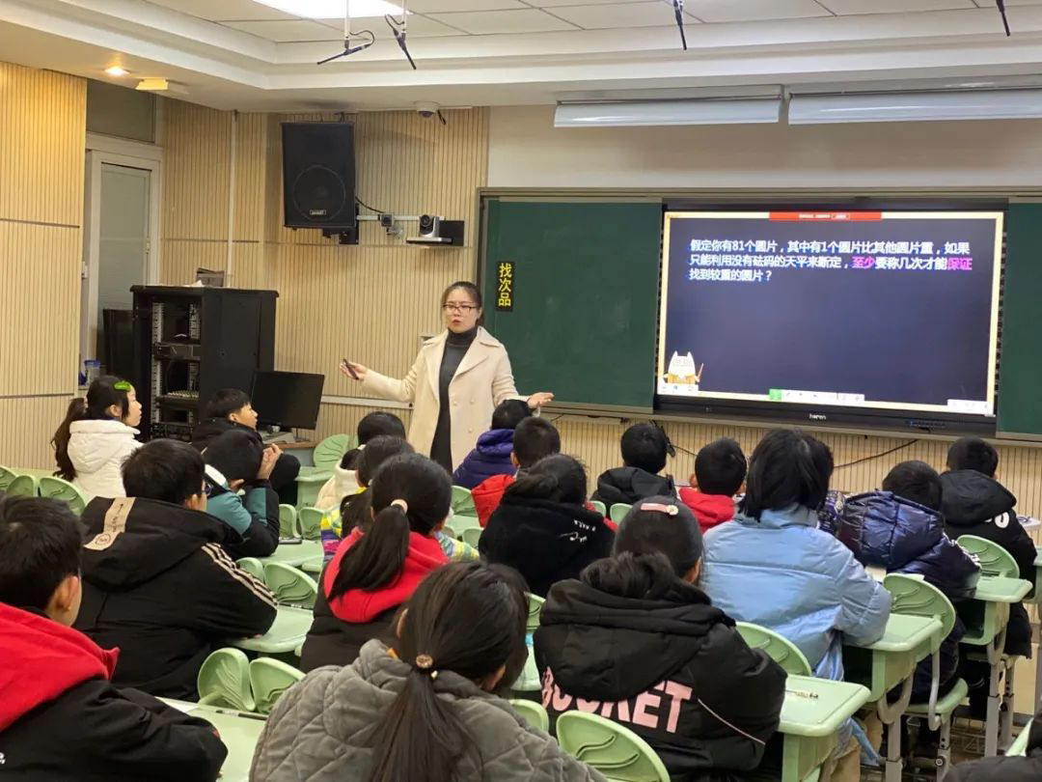
拼尽一切努力，我命由我不由天

Slide 8
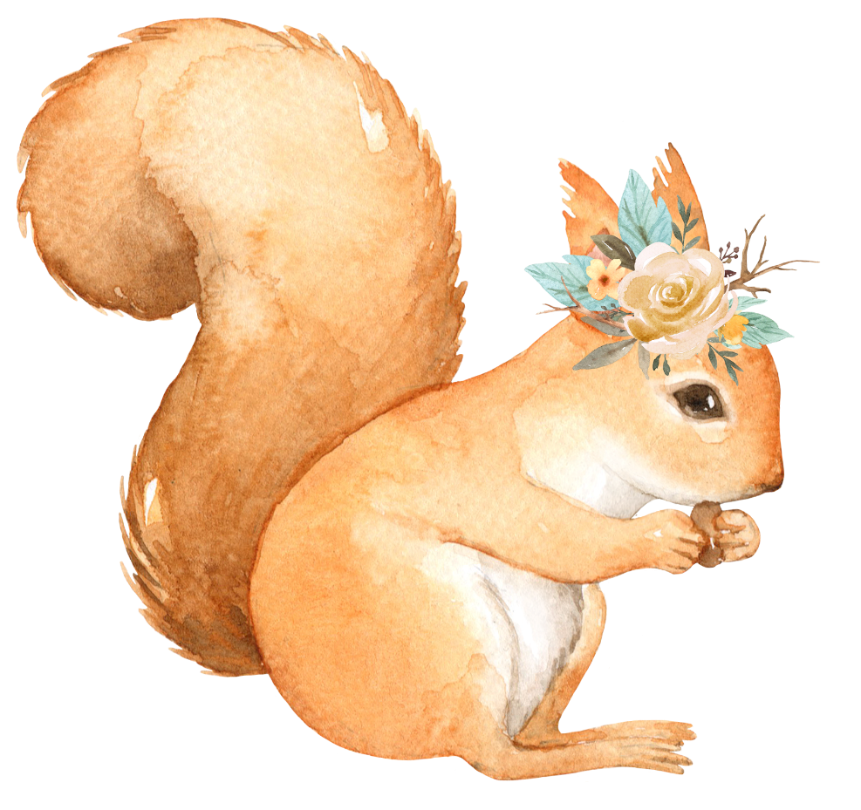
星光不问赶路人，功夫不负有心人

Slide 9
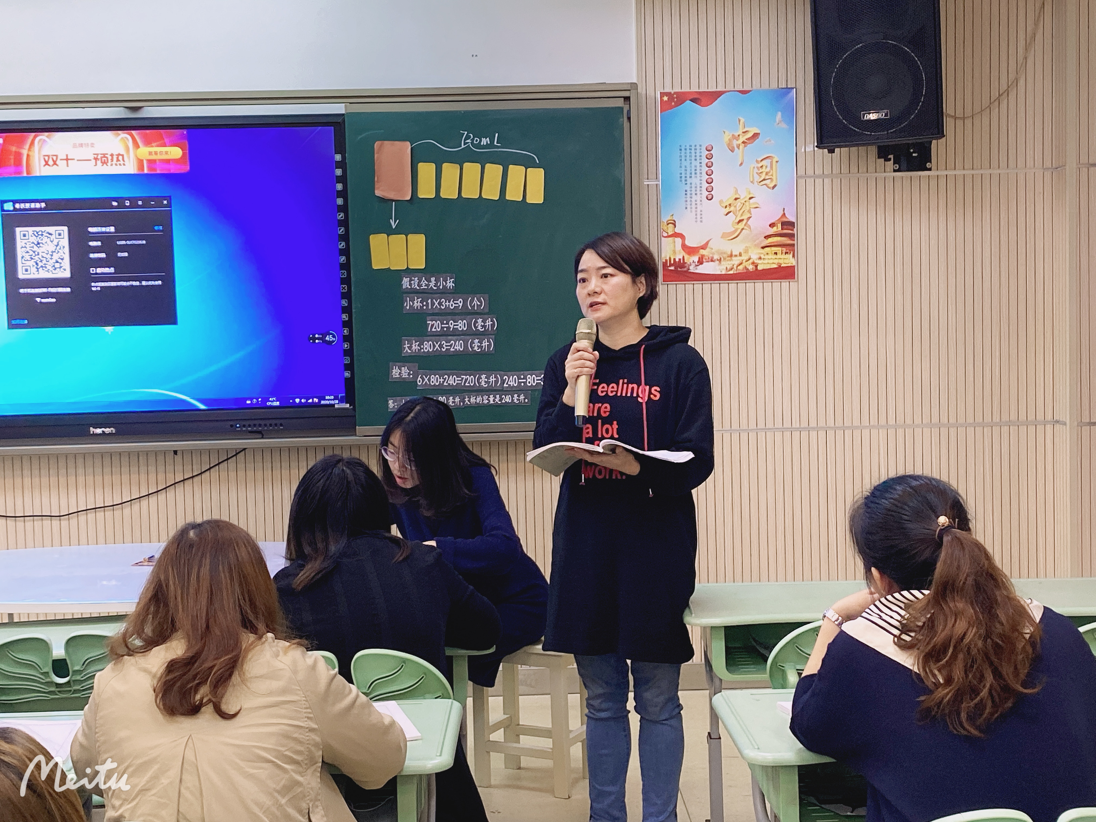
星光不问赶路人，功夫不负有心人

Slide 10
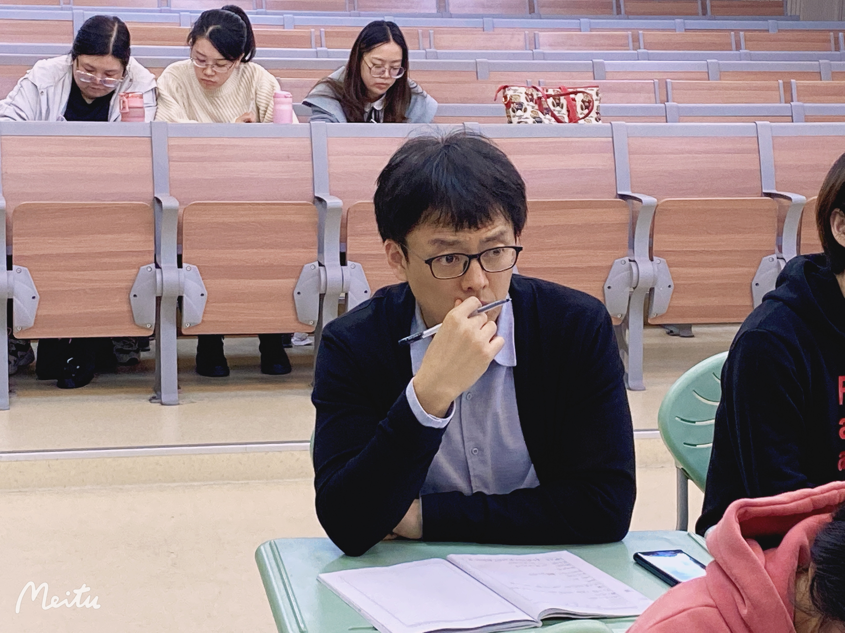
星光不问赶路人，功夫不负有心人

Slide 11
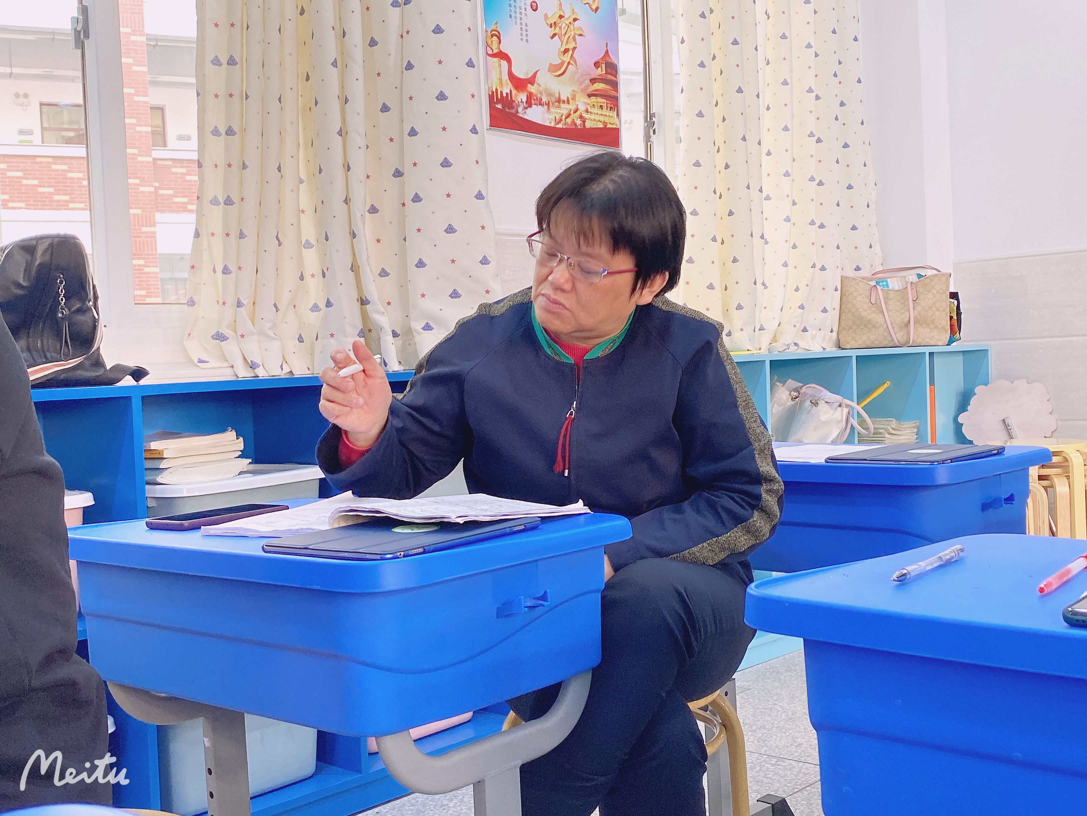
星光不问赶路人，功夫不负有心人

Slide 12
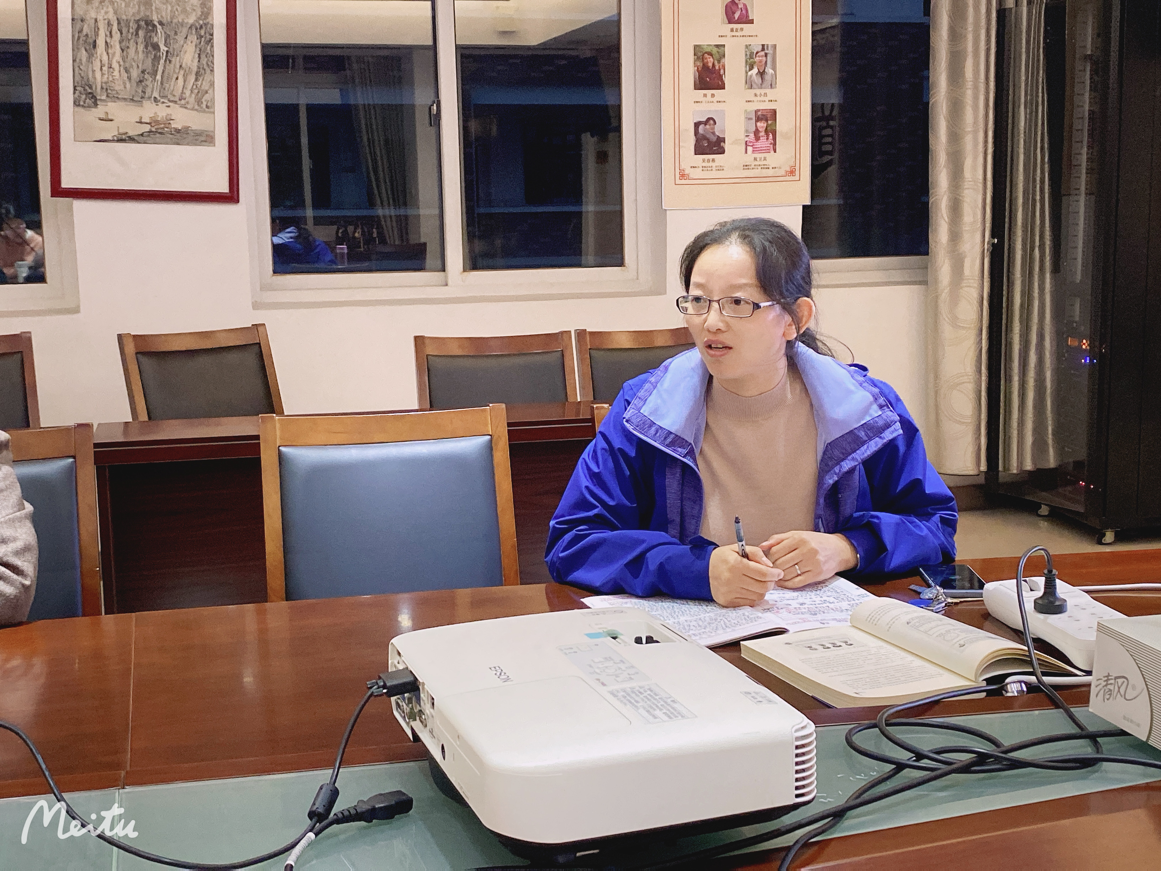
星光不问赶路人，功夫不负有心人

Slide 13
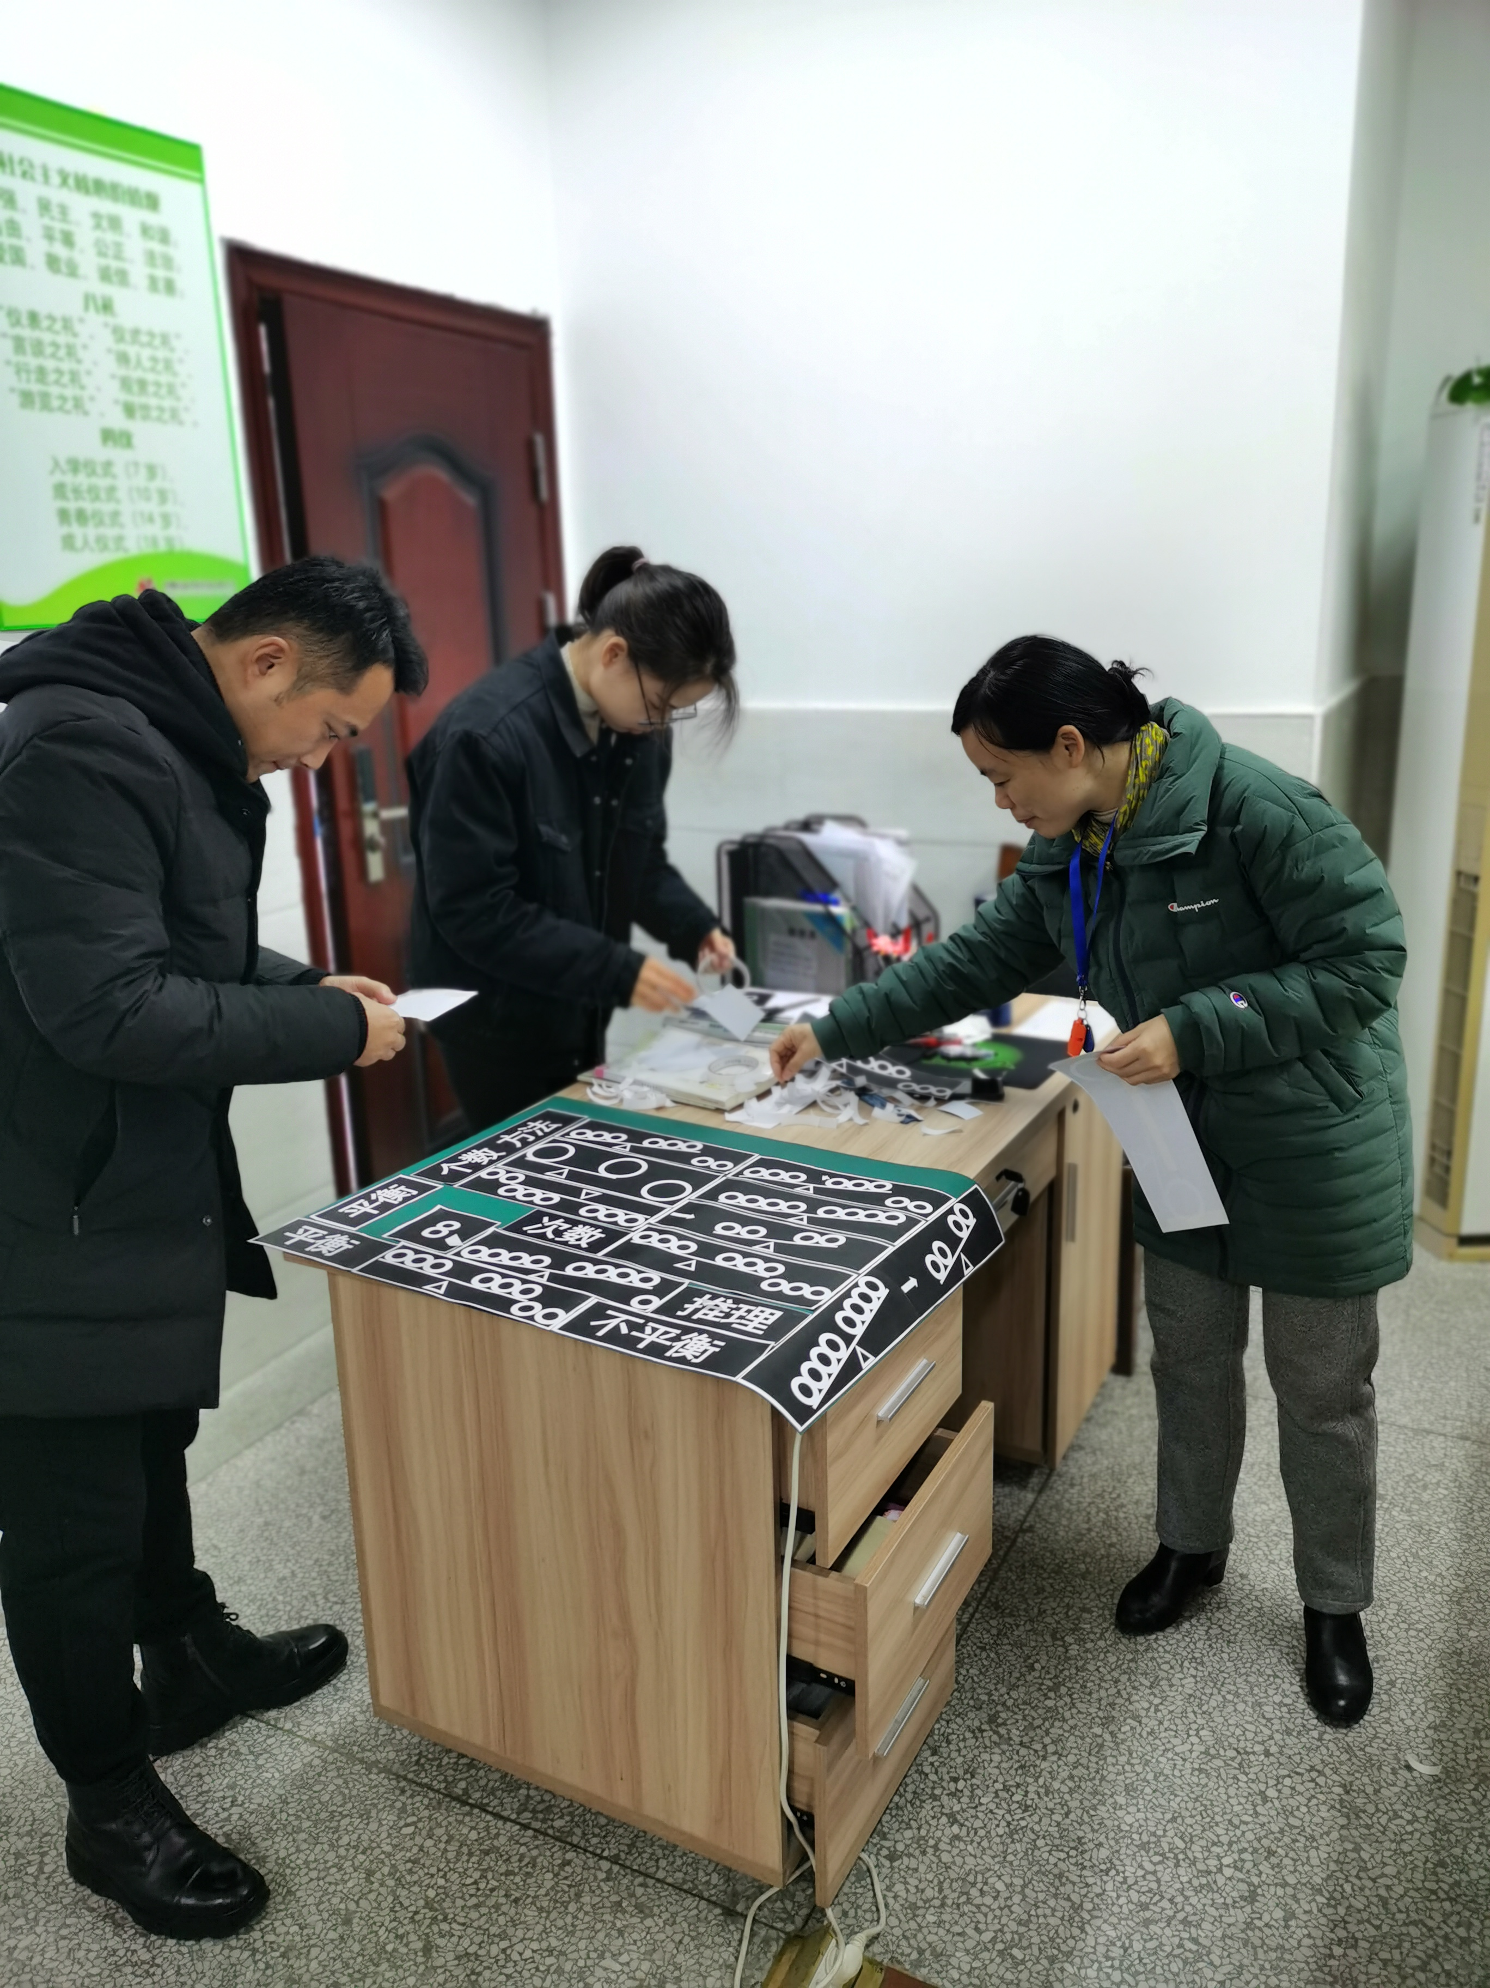
星光不问赶路人，功夫不负有心人

Slide 14
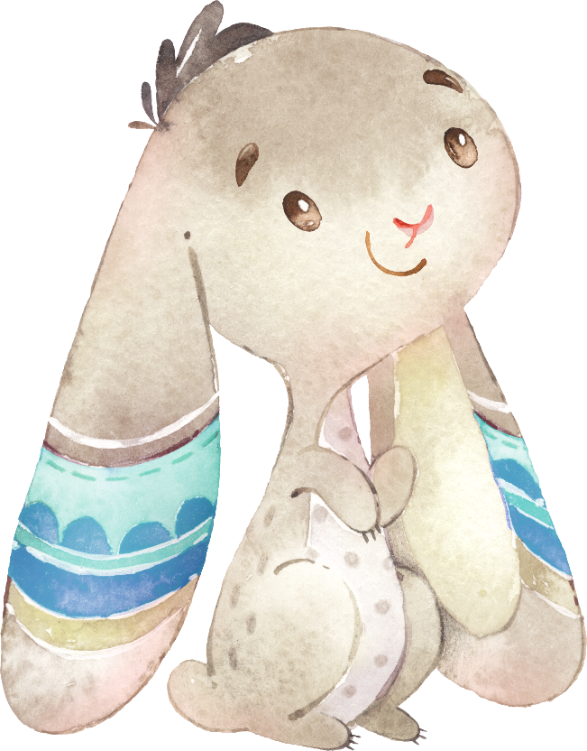
也许我是那蜗牛，但我却有着大大的梦想。也许我背着重重地壳，但我却永不停止成长。我想到达的终点很美，但沿途奋斗的风景更精彩！

Slide 15
谢谢观看

